Slide 1
성적 처리 시스템 구현
3조
김보경, 김태민, 장현성, 조현하, 엄소연

Slide 2
목차
▶ 프로젝트 요구분석
▶ 구조, 명칭, 기능 구현 작성
▶ ER다이어그램 설계
▶ 조원후기

Slide 3
프로젝트 요구분석
■시스템은 관리자, 교수자, 학생으로 사용자를 구분한다.
■ 기능을 사용하기 위해선 로그인후에 이용할 수 있다.
■ 관리자
- 교수자 계정관리, 과정과 과목 관리, 학생 관리, 성적 관리기능
■ 교수자
- 성적입력과 관리기능
■ 학생
-성적 조회기능

Slide 4
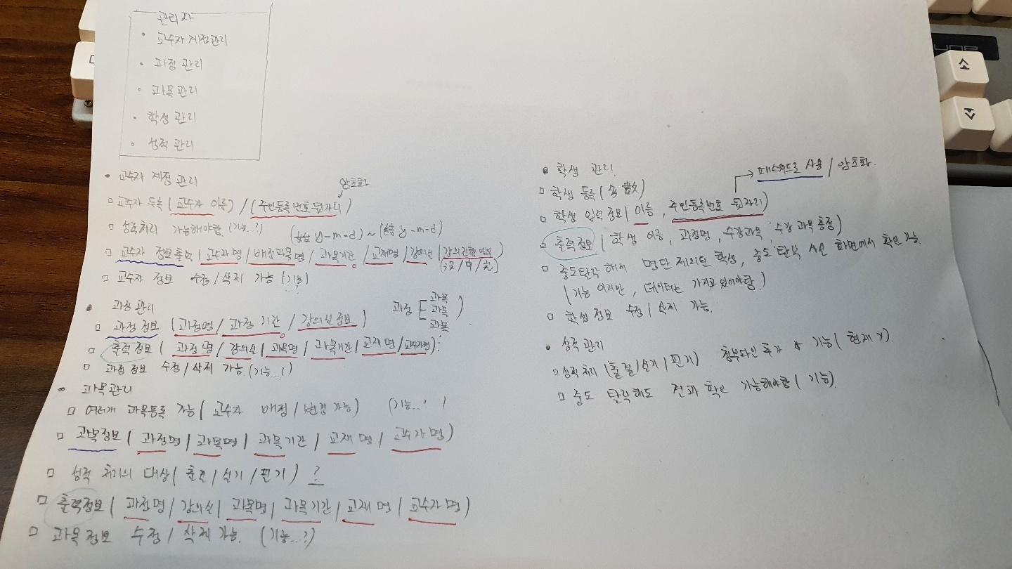
구조, 명칭, 기능 구현 작성

Slide 5
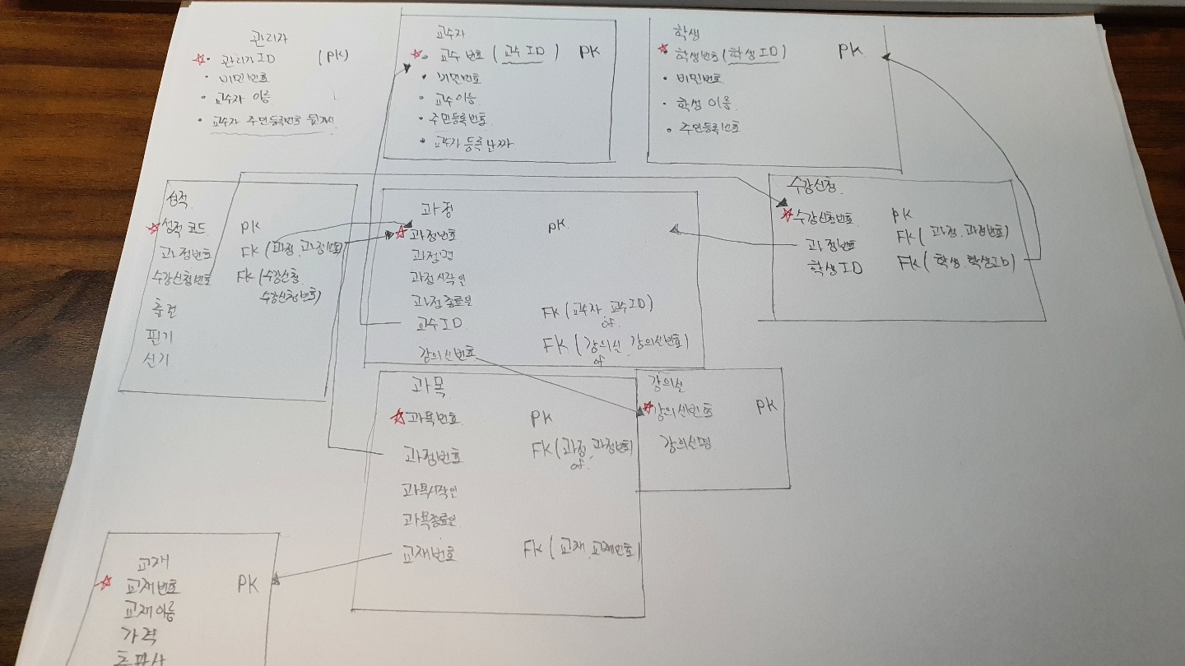
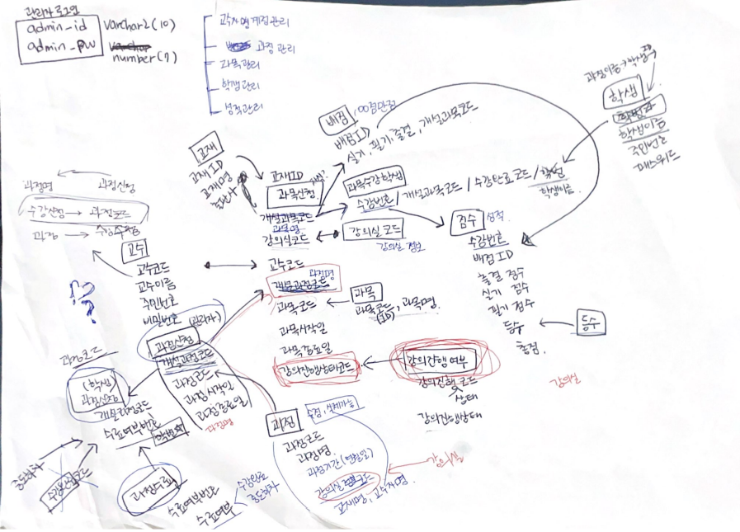

Slide 6
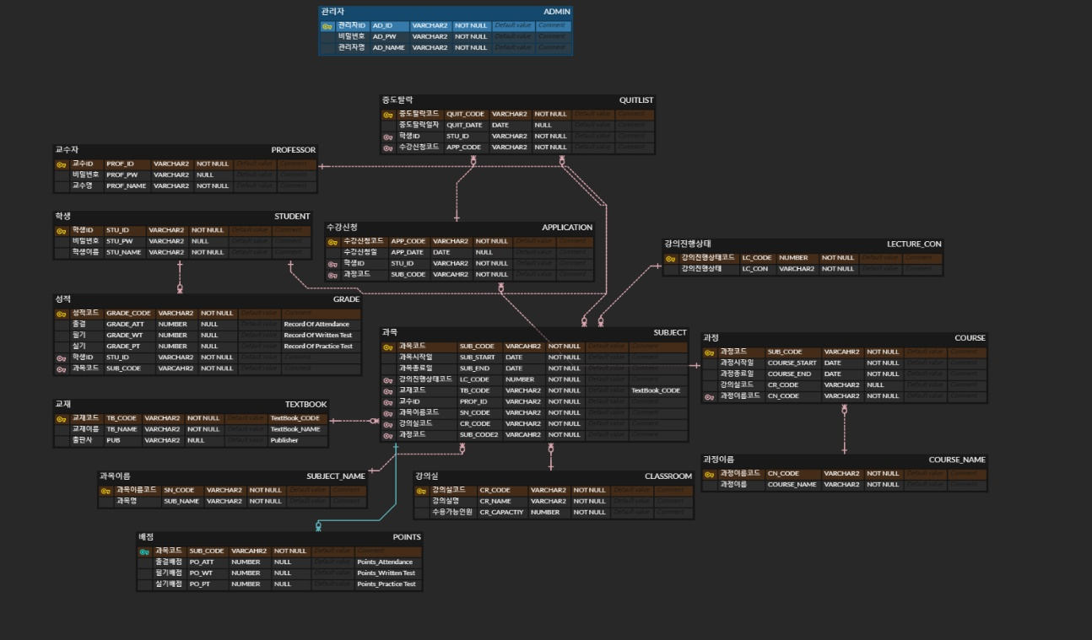
ER다이어그램 설계

Slide 7
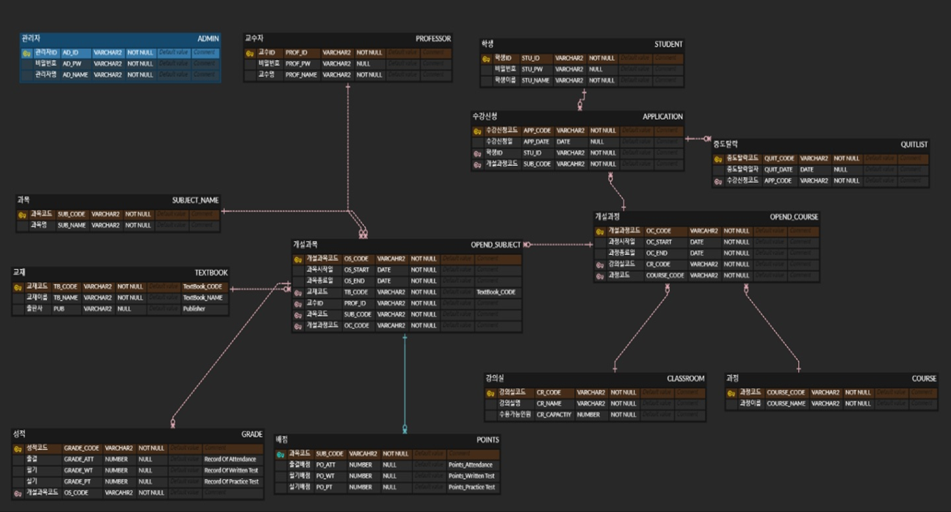
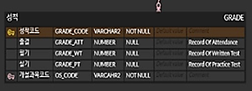


Slide 8
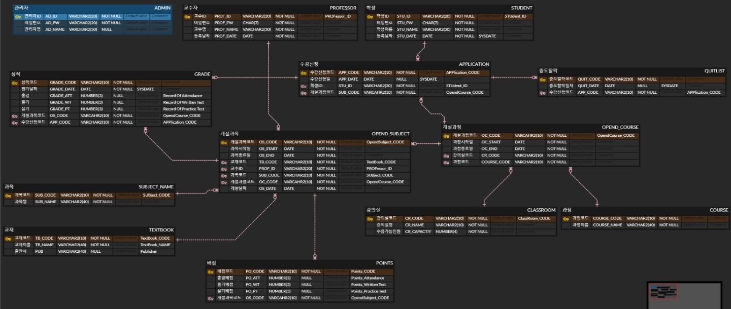

Slide 9
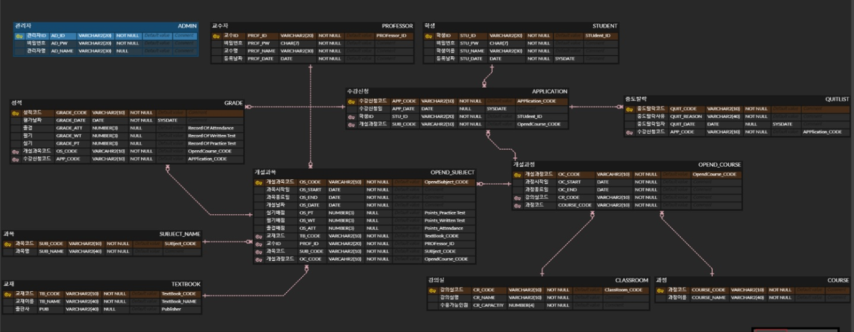


Slide 10
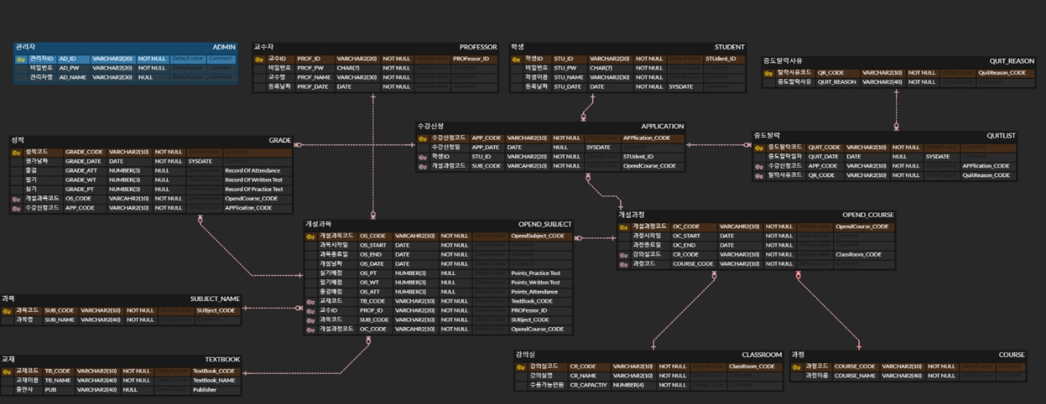

Slide 11
후기

Slide 12

매개변수에 대한 고민…
어떻게 빼나…
EXEC PRC_OPENED_COURSE_INSERT (개설과정코드, 과정시작일,과정종료일, 강의실코드, 과정코드)
(수업시간에 배웠던 시퀀스
및 변수에 값 담아내는 방법 활용…)

Slide 13
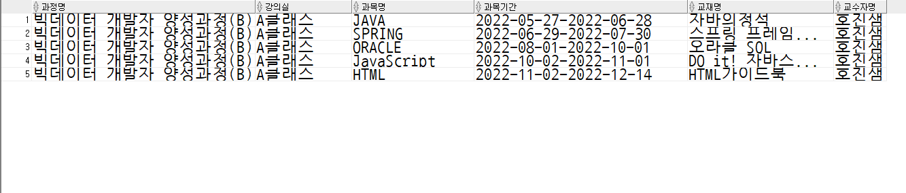
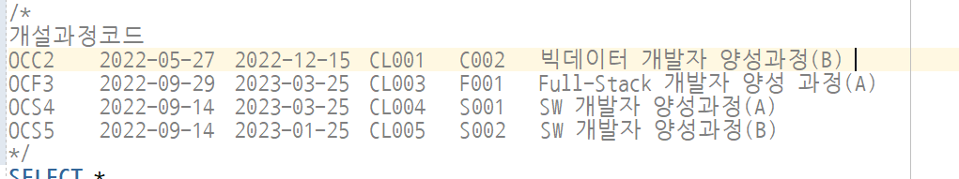
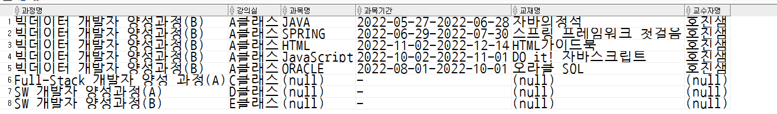
뷰를 생성했지만…
있어야 할 친구들은 ?...

Slide 14
조원 후기
● 김보경
팀프로젝트를 시작할 때 요구분석서를 받고 읽어보며 우리가 구현해야하는 부분에 대해 생각을 해보았다.
설계를 할 때 가장 기초가 되는 단계인 데이터 분석을 해보며 어떠한 쿼리문을 작성하여 구현을 해야할지 큰 고민이 들었다.
우선 큰 틀을 잡아보며 요구 분석서 안에 들어있는 내용 중에 무엇을 개체로 나누어서 사용자에게 어떠한 기능을 구현할지 그 데이터들에 관한 기능 분석부터 시작했다.
먼저 개체는 관리자, 교수자와 학생, 과정과 과목, 성적, 배점, 강의실, 수강신청 ,중도탈락, 교재로 나누어 이것을 테이블로 변환하였다.
변환한 테이블에 따라 어떠한 속성을 추가할지 생각했다.
하지만 너무 많은 테이블을 나누는 것도 복잡하고, 그렇다고 해서 테이블 안에 너무 많은 속성을 넣는 것도 안되기에 기능을 실현할 수 있는 것만 남기는 것도 어려웠다.
고정으로 지정해서 사용하는 속성이 아니라고 생각한 개체를 따로 테이블로 빼서 사용하는게 낫다고 생각했다.
그래서 '배점' 테이블을 따로 만들어서 뺐지만 나중에 선생님의 컨펌을 통해 과목 안에 들어가는 것이 맞다는 이야기를 듣고 해결했다.
또한, 하나의 과정이 열리면 그 과정에 여러 개의 과목이 개설될 수 있다는 요구 분석서 내용을 보면 과정이 부모가 되어 그 키 값으로 과목이 따라오게 된다고 생각했는데 과목은 이미 개설이 되어있고 과정에 배정이 되는 건지
아니면 과정이 열리면서 과목이 개설되는 건지 고민이 된다는 다른 조원의 생각에 조원들이 다같이 고민을 하는 시간을 가졌고 선생님께 질문을 하며 처음 생각 했던 게 맞았다는 답변을 받고 해결했다.
역할분담을 하며 교수자 계정 테이블생성과 프로시저생성을 맡게 되었고 요구분석서를 분석하며 입력해야 하는 정보로 교수자 이름, 교수자 ID, 비밀번호, 등록 날짜를 테이블에 담고 주민등록번호 뒷자리를 기본으로 교수자가 로그인 시 패스워드로 사용되도록 INSERT쿼리문을 작성했다.
관리자가 입력된 교수자 정보에 대하여 수정, 삭제할 수 있도록 UPDATE, DELETE쿼리문도 작성했다.
VIEW(뷰)에 출력 정보로 교수자 명, 배정된 과목명, 과목 기간(시작 연월일, 끝 연월일), 교재 명, 강의실, 강의 진행 여부(강의 예정, 강의 중, 강의 종료)를 담아냈다.
뷰에 담아낸 내용이 출력되기 위해 조인을 하는 과정에서 처음에는 그냥 JOIN을 사용했는데 안에 데이터가 출력이 되지 않아서 LEFT, RIGHR OUTER JOIN을 사용하여 문제를 해결하였다.
요구분석서를 바탕으로 ER 다이어그램을 구성하는데 고민하는 시간을 너무 많이 투자하다 보니 쿼리문을 구성하는데 시간이 촉박했다.
쿼리문을 구성할 때 생각보다 오류가 많이 나왔고 이 오류를 잡기 위해 조원 끼리 토의를 통해 해결을 해야 하는데 각자 맡은 부분을 해결하려다 보니 의견 공유를 많이 하진 못해 아쉬웠다.
그래도 중간중간 서로 얼마나 했는지 물어가며 같이 해결하려고 노력했고 자바때 팀프로젝트에 이어 이번에도 소통의 중요성을 느낄 수 있었다.
나의 의견을 남들 앞에서 말하기 어려워 했었는데 계속해서 팀프로젝트를 해보며 내 생각을 정리해서 말하고 해결하기 위해 노력하는 모습이 보였고 이를 통해 내가 한층 성장하는 기분이 들었다.

Slide 15
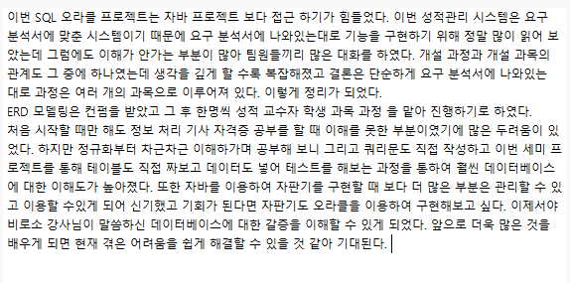
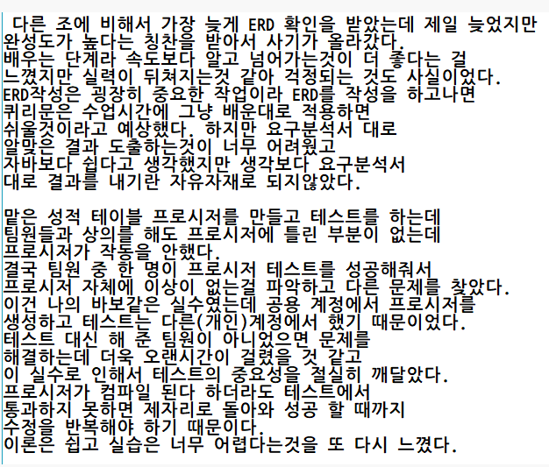
조원 후기
● 조현하
● 엄소연

Slide 16
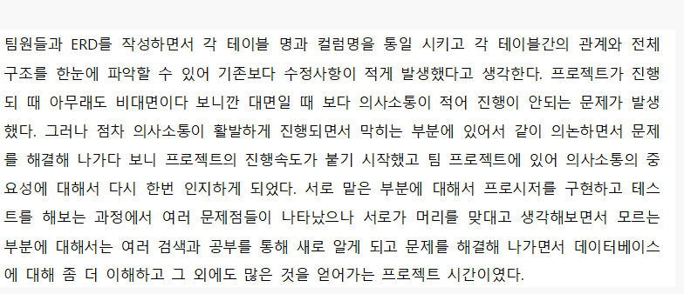
조원 후기
● 장현성

